Slide 1
中集世联达-云联网

Slide 2
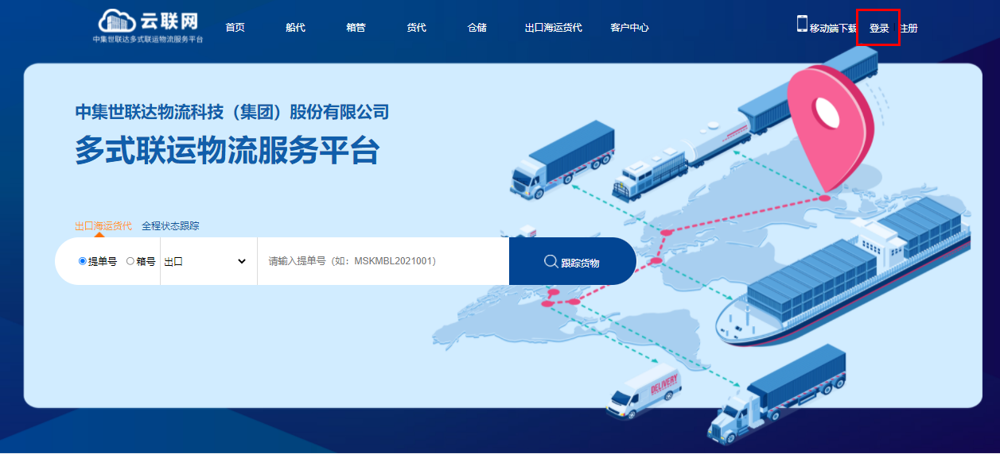
商务平台首页-登录
平台链接： http://61.181.252.146:12006/html/swpt/index
29

Slide 3
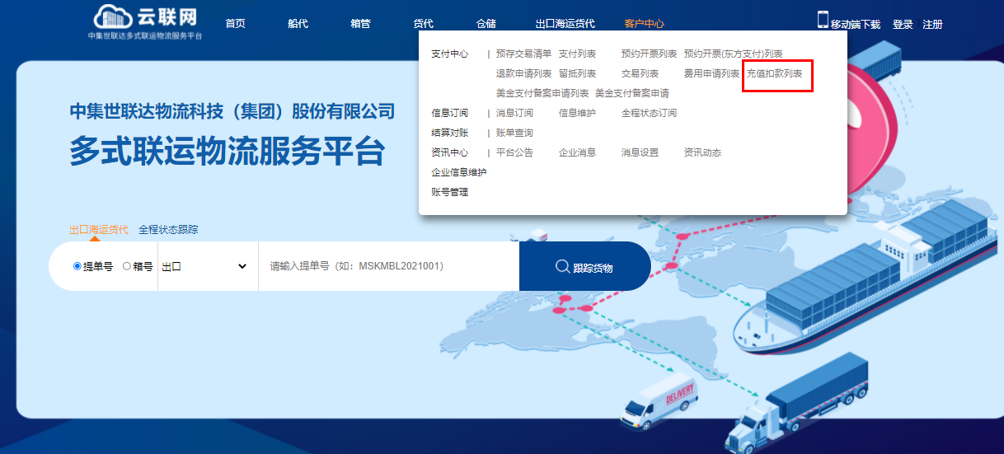
云联网首页-充值入口
充值入口
首页-〉客户中心-〉充值扣款列表
说明:
该功能适应于青岛船代出口预配预存充值业务
线上充值采用的B2B电子支付模式
29

Slide 4
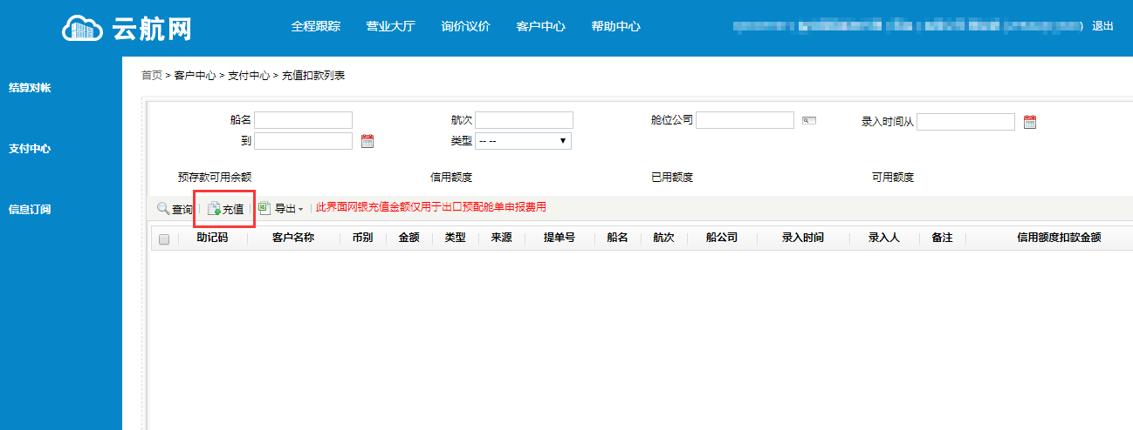
支付流程
说明：
点击【充值】功能按钮，选择或填写充值金额。
29

Slide 5
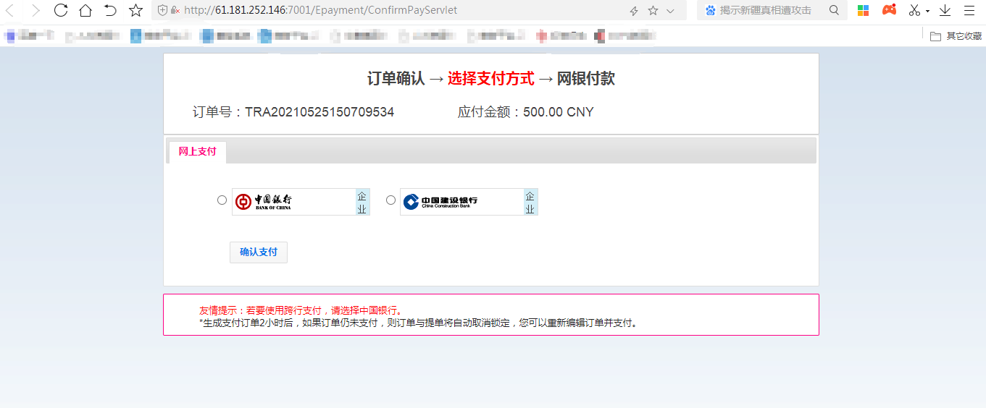
支付流程
说明：
点击【确认支付】按钮，进行确认支付。
选择相关银行进行支付，中国银行支持跨行
29

Slide 6
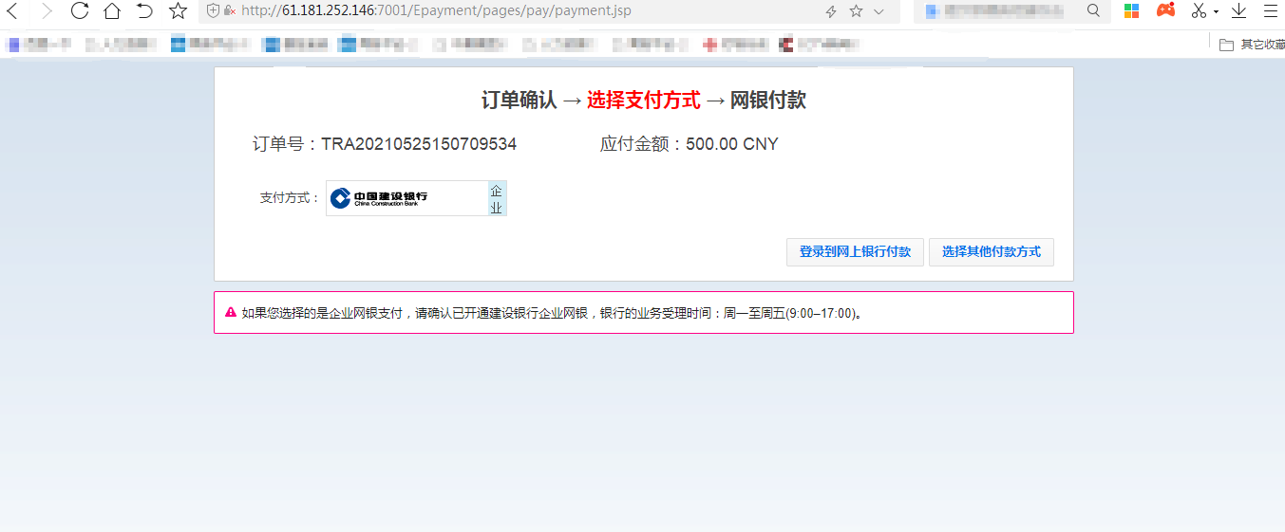
支付流程
说明：
点击【登陆到网上银行】
29

Slide 7
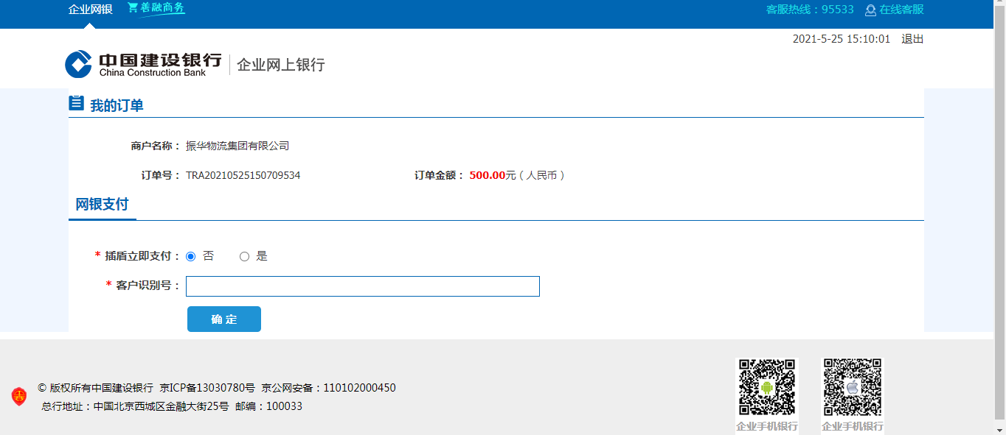
支付流程
说明：
填入使用网银需要的信息项目完成登陆
录入网银信息，点击确定，然后进入企业网银在相关页面查询出支付单据完成审批，此界面根据所选网银不同而不同，为网银界面。
29

Slide 8
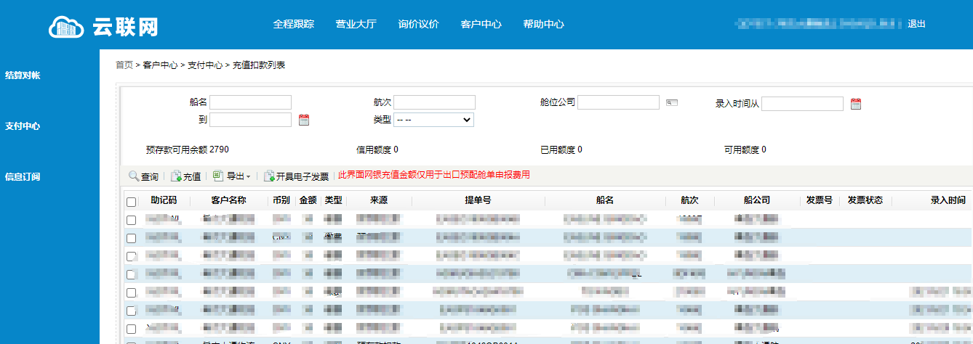
发票获取
首页>客户中心> 支付中心>充值扣款列表，点击【开具发票申请】对于该单下的已支付的费用进行电子发票申请。
首页>客户中心>支付中心 > 交易列表，选择需要开票的交易单，点击【开具发票申请】
注：该电子发票为普零票
29

Slide 9
发票获取
首页>船代业务 > 发票列表，根据选择条件点击【查询】可查询出已开具发票信息，如需查看发票详情及下载发票可点击对应列表中的【跳转】连接即可，发票号为空情况可点击【获得电子发票状态】来获得发票状态信息。
29

Slide 10
谢谢

